Slide 1


Slide 2
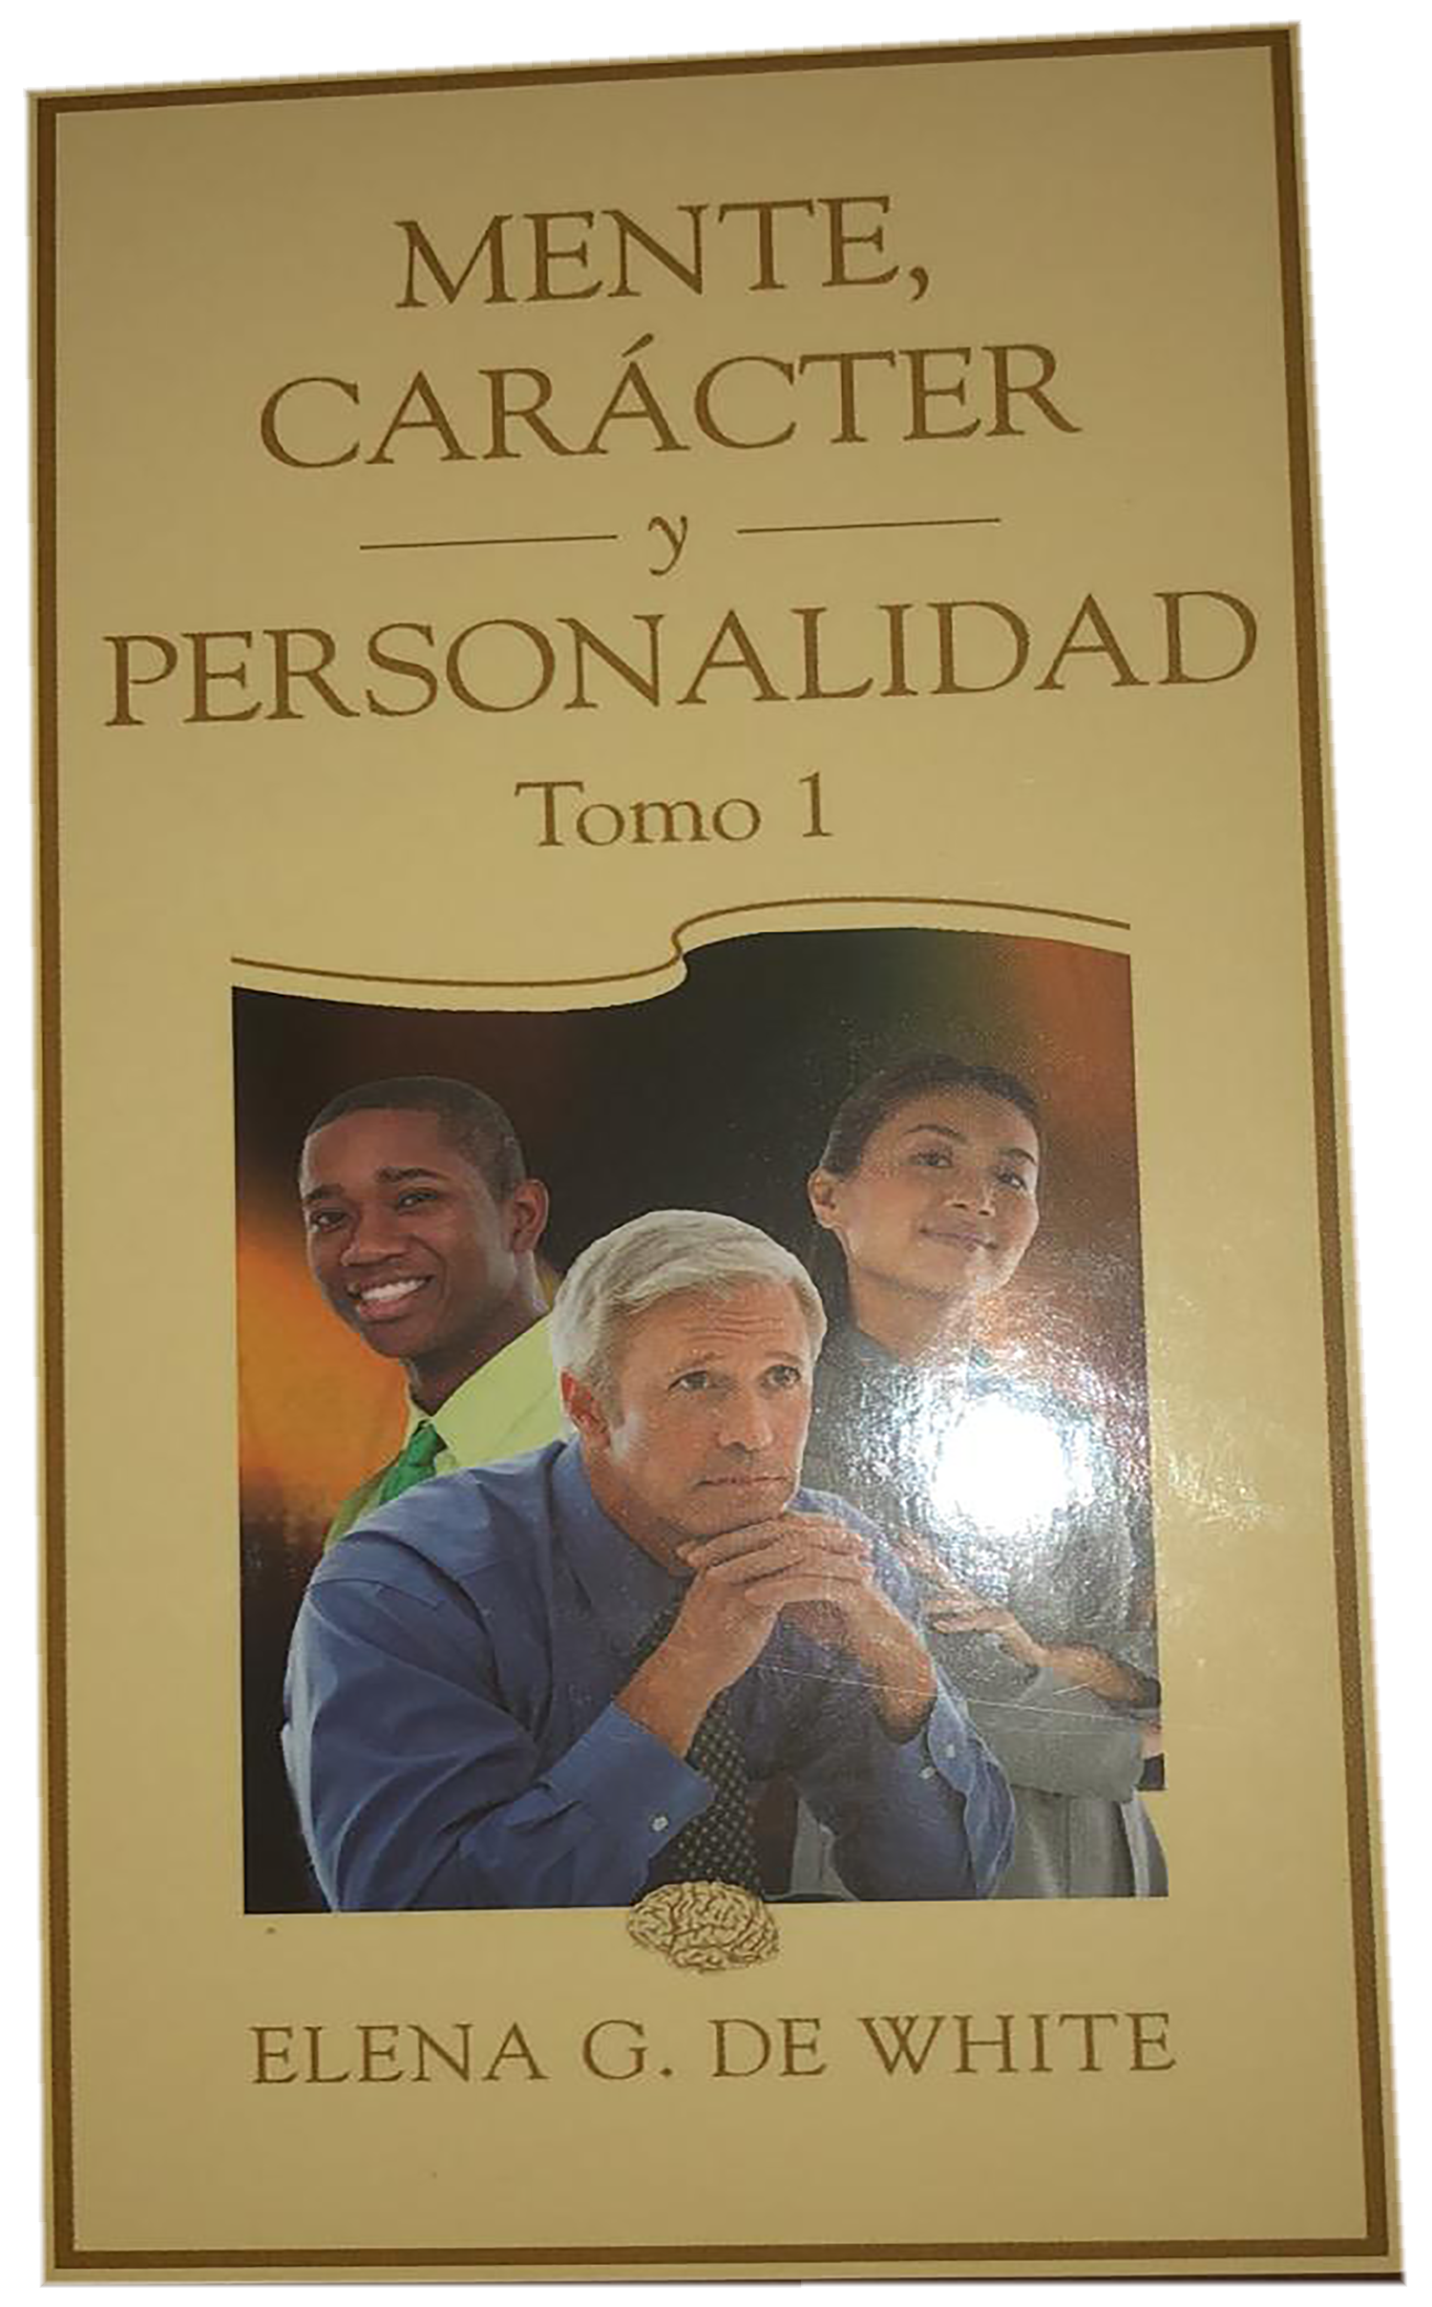



Seminario basado en el libro Mente, Carácter y Personalidad
Autor: Elena G. de White
Seminario basado en el libro Mente, Carácter y Personalidad
Autor: Elena G. de White

Slide 3
Principios guiadores ^{en la} educación
35
La influencia de la percepción
36
Principios de motivación
Contenido:
37
Principios de estudio y aprendizaje
38
Equilibrio en la educación

Slide 4



Principios guiadores ^{de} estudio ^{y} aprendizaje
Capítulo 37

Slide 5

La mente y los afectos
Requieren maestros para su educación y dirección. Se necesita enseñar línea sobre línea, y precepto sobre precepto, para guiar y adiestrar al agente moral humano. Dios trabaja mediante la luz de su verdad. La mente iluminada, distingue la verdad del error.
—{1MCP 339.1}

Slide 6



El más elevado cultivo de la mente
Jesús no despreció la educación.
Inspiró el cultivo más elevado de la mente
Santificado por medio del amor y del temor
Los humildes hombres escogidos por Cristo, sujetos a la influencia refinadora de la Majestad de los cielos.
{1MCP 339.2}

Slide 7

El más elevado cultivo de la mente
Pueden alcanzar la cima más elevada de la grandeza intelectual
Si están equilibrados por los principios religiosos, pueden llevar adelante la obra de Cristo para realizar, y al hacerlo, llegar a ser colaboradores.
—The RH, 21 de junio de 1877; {1MCP 348.2}

Slide 8


No satisfechos
El verdadero maestro
No se satisface con trabajo de baja calidad
No se conforma con dirigir hacia un ideal más bajo
No puede contentarse con transmitir únicamente conocimientos técnicos.
La Educación, 29, 30 (1903). {1MCP 348.3}

Slide 9



Su ambición es inculcar principios de verdad, obediencia, honor, integridad y pureza
Los conviertan en una fuerza positiva para la estabilidad y elevación de la sociedad.
Desea que aprendan la gran lección de la vida, la del servicio abnegado.
— {1MCP 341.5}

Slide 10


Elevar la mente
El corazón y la mente deben ser educados para conservar su pureza por la recepción diaria de provisiones de la fuente de la verdad eterna.
La Mente y la Mano divina han conservado a través de los siglos el registro de la creación en toda su pureza.
—{1MCP 339.3}

Slide 11
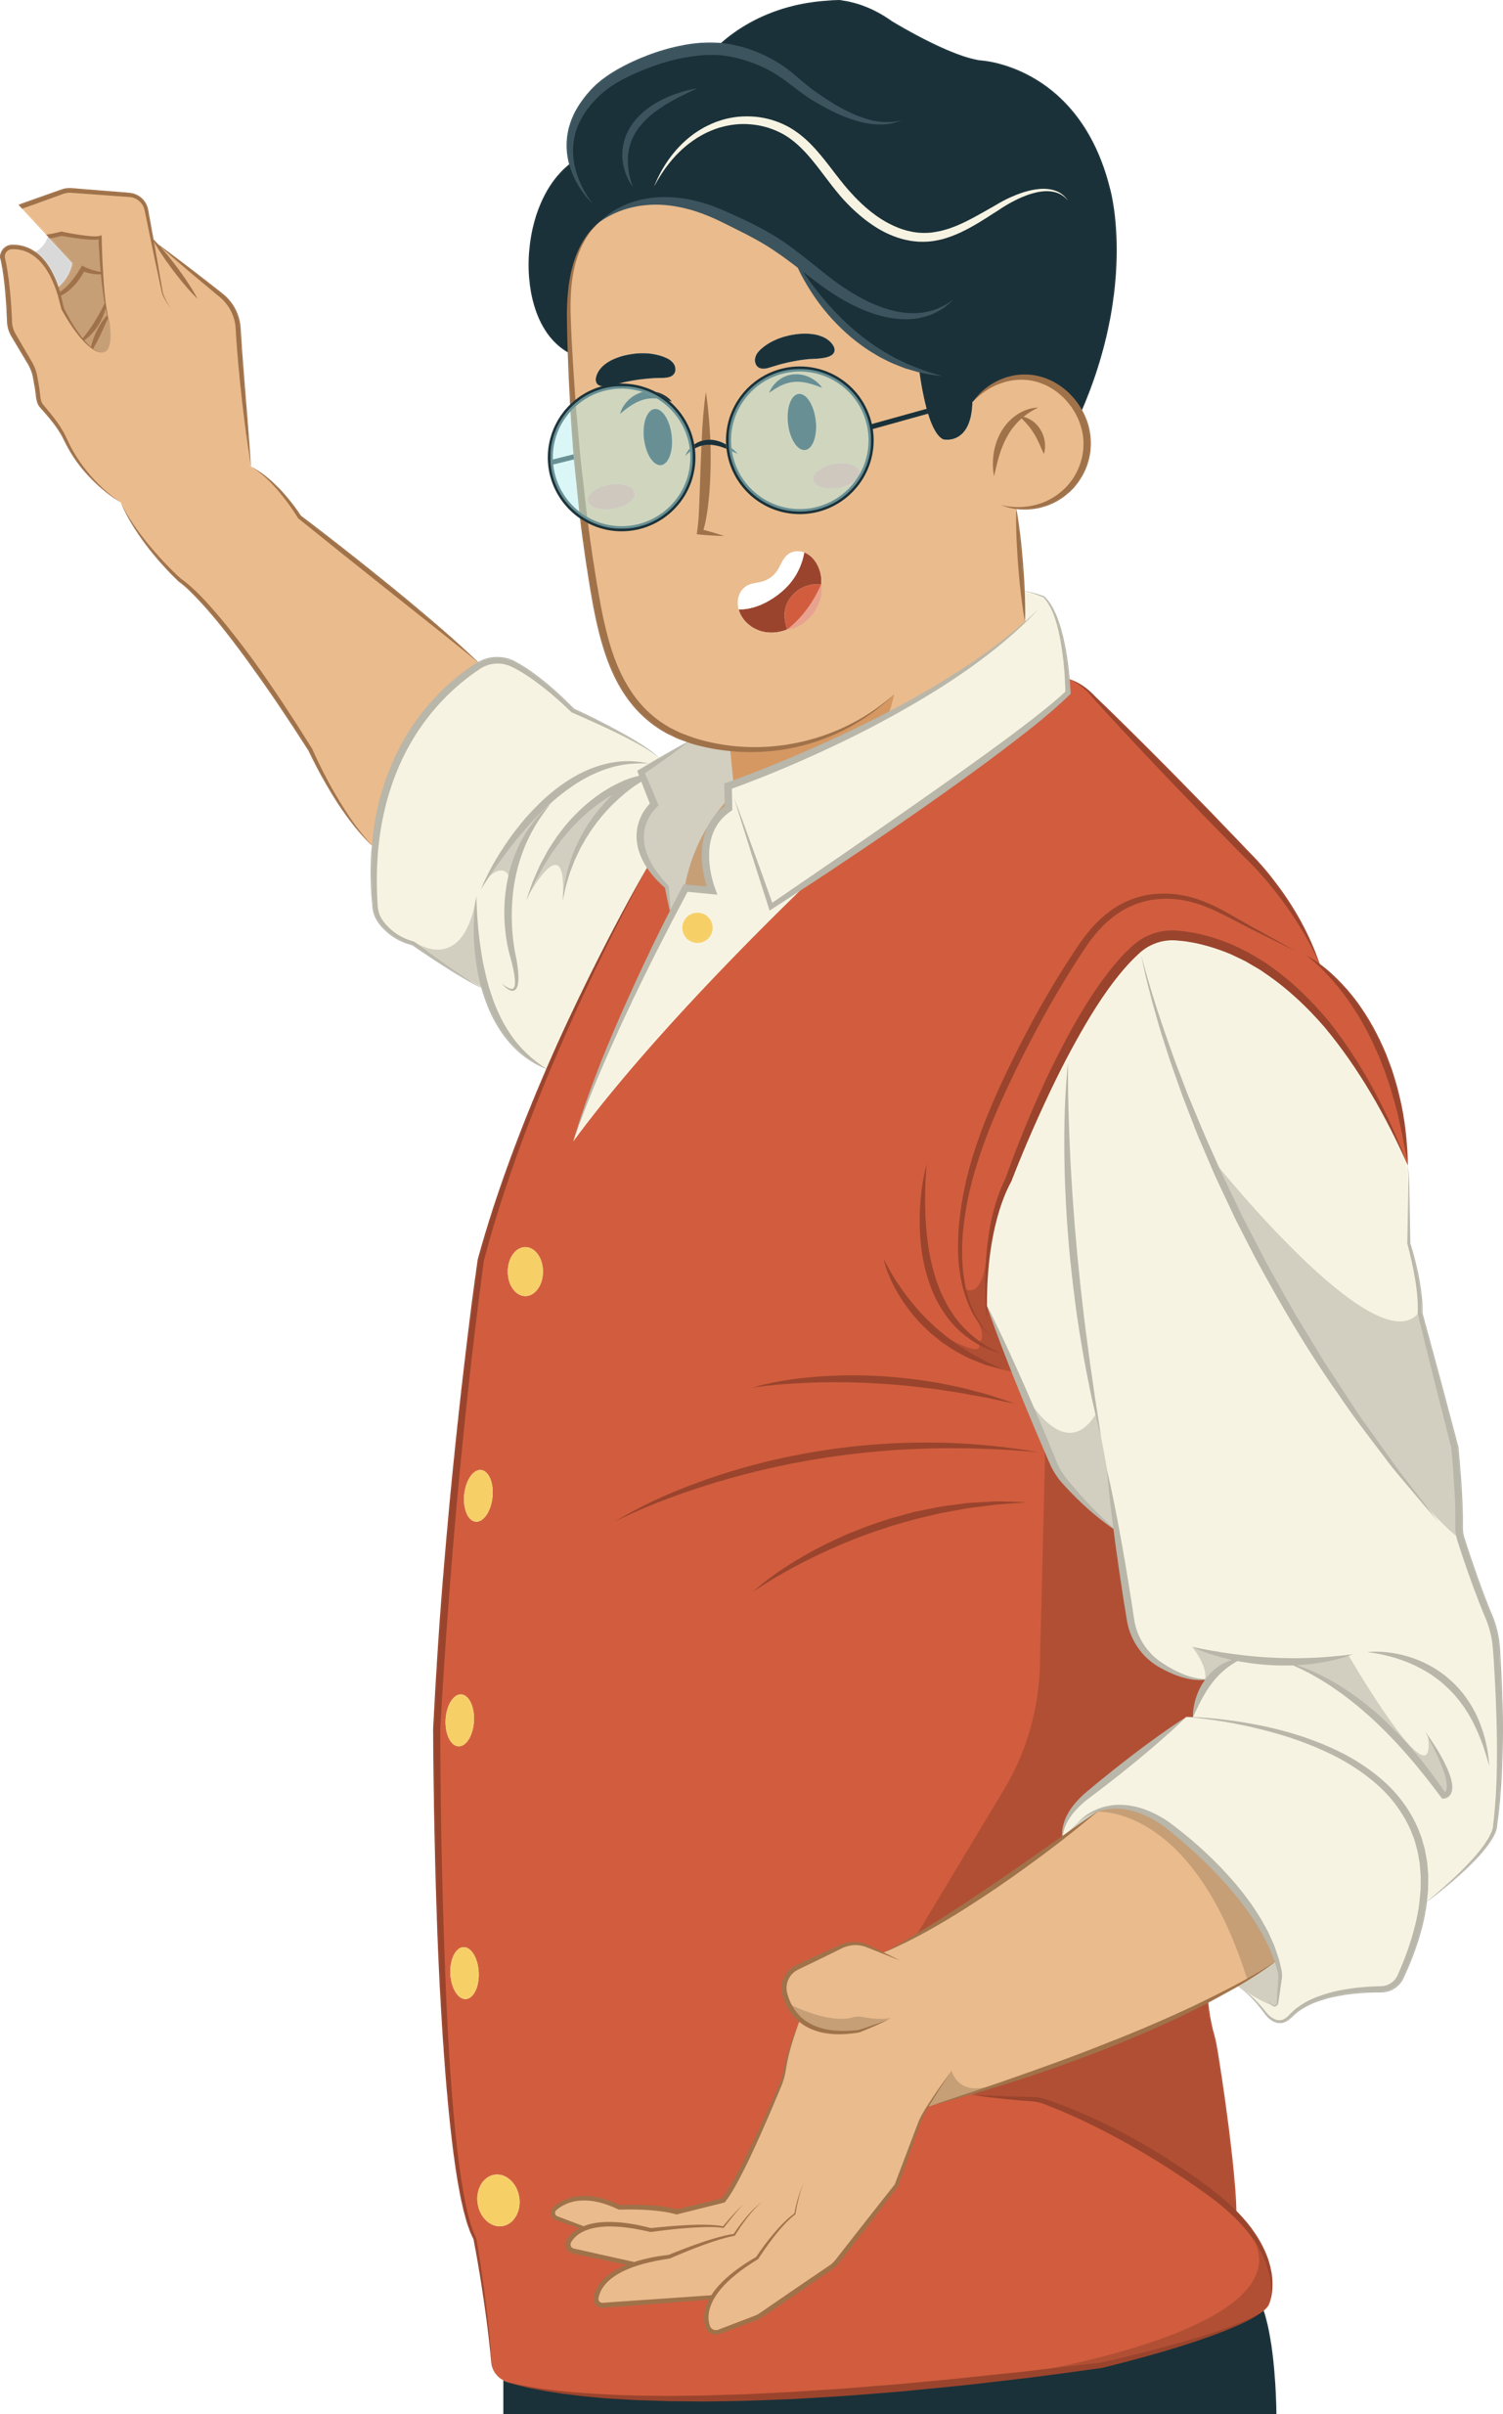
La necesidad de entereza
La entereza es necesaria para obtener éxito en la edificación del carácter.
Un ferviente deseo de llevar a cabo los planes.
Trabajar con todo el ser.
— {1MCP 340.2}

Slide 12
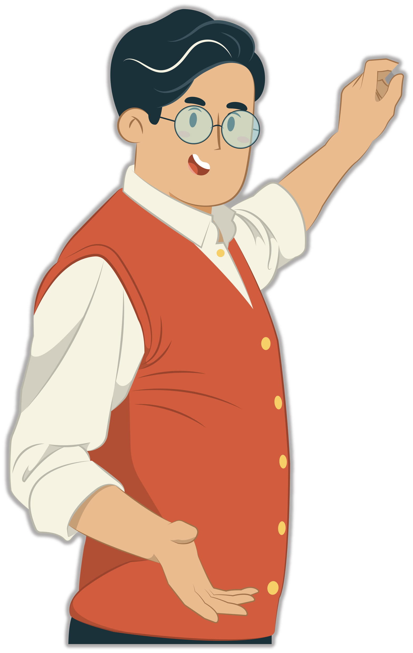
La necesidad de entereza
Exige fortaleza y energía
Ninguna reserva debe malgastarse en asuntos sin importancia.
Debe realizarse un esfuerzo ferviente y perseverante por romper con las costumbres
— {1MCP 340.2}

Slide 13
Trivialidades debilitan la mente
En lugar de los amplios principios de la Palabra de Dios,
Acepte las ideas comunes y permita que su tiempo y atención sean absorbidos por asuntos triviales y vulgares, descubrirá que su mente se empequeñecerá y debilitará; perderá la capacidad de crecer.
—Carta 64, 1909. {1MCP 350.1}

Slide 14

La calidad de los llamados a enseñar
La causa de Dios necesita:
Íntimamente relacionados con Dios que puedan ser conductos de luz
Las buenas impresiones que harán no se borrarán nunca
La educación así impartida perdurará por toda la eternidad.
Altas cualidades morales,
Hombres de fe sana, que tengan tacto y paciencia;
Se abstengan de la misma apariencia del mal
{1MCP 350.3}

Slide 15

Los hábitos correctos
La formación de hábitos correctos ha de dejar su impresión en la mente y el carácter de los niños para que puedan ejercitarse en el buen camino.
—Fundamentals of Christian Education, 268 (1893). {1MCP 351.2}

Slide 16


Al tratar con las mentes
Debe ejercitarse diariamente una agencia operativa, una fe que obra por amor y purifica el alma.
La verdad de Dios, actuará de tal manera sobre su temperamento natural que se revelará en un carácter transformado.
—{1MCP 342.1}

Slide 17

Evite crear sentimientos de injusticia
Disminuye su influencia y arruina su propia experiencia cristiana cuando pierde su dominio propio y les da la menor ocasión de pensar que ha tratado mal.
No deje esta impresión en sus mentes
Estamos formando nuestros caracteres para la futura vida inmortal.
—Carta 10, 1897; CBA 4:1181. {1MCP 342.4}

Slide 18
Evite crear sentimientos de injusticia
En el proceso de edificar el carácter necesitamos ser extremadamente cuidadosos de cómo edificamos, pues otros edificarán siguiendo el modelo que les damos.
—Medical Ministry, 209 (1892). {1MCP 353.4

Slide 19
Aprenden a obedecer a Dios
La gran lección que deben aprender los estudiantes es buscar con todo su corazón, con toda su mente y con todas sus fuerzas el conocer a Dios y el obedecerle sin reservas.
— {1MCP 354.4}

Slide 20
Aprenden a obedecer a Dios
Lleven el amor y el temor de Dios consigo a su vida escolar. Esta es la sabiduría más preciosa que la que pueden expresar las palabras. Conectados con Dios les da sabiduría y conocimiento en todos los misterios.
Gracias a él podemos alcanzar el extremo superior de la escalera de la ciencia;
— {1MCP 354.5}

Slide 21

“Vosotros estáis completos en él”.
Colosenses 2:10

